Slide 1


유튜브 기반 스터디 플랫폼
SSAFY 8기 서울 1반 10조
Notes:
안녕하십니까
1반 10조
유트브 기반 스터디 플랫폼, 쓰임의 발표를 맡은 박서영입니다.

Slide 2
INDEX
01
02
03
04
05
배경 및 소개 1. 팀 소개
2. 개발 배경
3. 프로젝트 소개
4. 역할 배분
기술 1. 사용 기술 2. ERD 3. 와이어 프레임
4. 주요 기술
개발 현황 1. 개인 진행
2. 팀 진행
개발 문화 및 계획 1. 브랜치 전략
2. 컨벤션 전략
Q&A
1. 예상 질문
2. Q&A
Notes:
발표 순서는 다음과 같이 진행하겠습니다.

Slide 3
01
이태희
정준호
배경 및 소개
팀 & 프로젝트
박서영
Notes:
첫번째로 배경부터 이야기 해보겠습니다.

Slide 4

1) 팀 소개
Team PEACE
6명의 조각이 모여 하나의 작품을 완성하겠다!
평화로운 팀플의 의미도 담고 있는 중의적인 의미
팀장 | 박서영 팀원 | 김동준 배서연 이태희 정준호 정채린
Notes:
저희 팀명은 피스입니다.
여섯명이 모여 하나의 작품을 완성하겠다는 뜻과 평화롭게 팀플을 진행하겠다는 두 가지 의미를 담고 있습니다.

Slide 5






2) Why?
실시간 정보 공유의 부재 + 혼자 공부하는 외로움 = 인터넷 강의 완강률 5-6%
Notes:
우선 저희의 개발 배경에 대해 말씀 드리겠습니다.
현재 여러 강의 수강 플랫폼이 있지만 실시간으로 함께 수강하며 정보를 공유하는 플랫폼은 존재하지 않습니다.
따라서, 혼자서 외롭게 학습하는 경우가 많고 실제 온라인 교육 업계 평균 완강률은 5-6%대입니다.

Slide 6
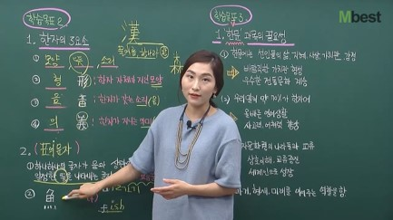
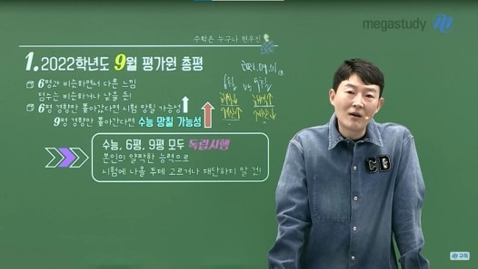


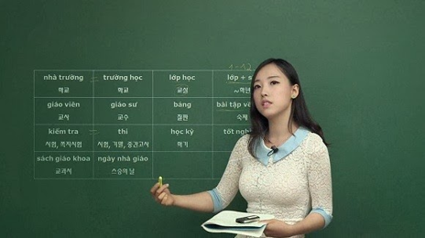
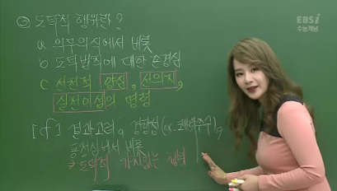
1) Why?
인터넷 강의도 오프라인 강의와 비슷한 사용자 경험을 주고 싶어!
Notes:
그래서 저희는 인터넷 강의도 오프라인 강의와 비슷한 사용자 경험을 만들 수 없을까라는 생각을 하게되었습니다.

Slide 7
3) 프로젝트 소개
“함께 온라인 강의를 들으며 실시간으로 타인과 교류하는 스터디 플랫폼”
[프로젝트 명] 스터디 모임의 줄임말
[핵심 컨셉] 스터디 모임을 만들어 강의를 함께 보고 실시간으로 질문을 주고 받을 수 있는 플랫폼
[프로젝트 심볼] 아래쪽을 보았을 때는 웃는 표정, 위쪽을 보았을 때는 사람이 모인 형태
[테마 컬러] Melrose #B1B2FF
Notes:
그렇게 탄생한 저희의 프로젝트 이름은 쓰임입니다!
쓰임은 스터디 모임의 줄임말로 온라인 강의라는 공통 관심사로 스터디 모임을 만들어 함께 수강하고 실시간으로 질문을 주고 받는 플랫폼입니다.
현재는 유튜브에 제공되는 무료 강좌를 활용해 스터디 생성, 영상 동시 시청, 채팅, 필기 등의 서비스를 여러분들에게 제공할 예정입니다.

Slide 8






4) 역할 배분
[Frontend]
UI/UX 담당
기획 및 디자인
와이어프레임 및 API설계
[Backend]
기술고문
API 설계 및 관리
모델링 및 DB 설계
[Backend]
실시간 데이터 및 DB 담당
모델링 및 내부 DB 설계
API 설계 및 관리
김동준
박서영
정준호
[Frontend]
기획 및 디자인
UI/UX 담당
와이어프레임 및 API설계
[Backend]
와이어프레임 및 API 설계
기획 및 디자인
아키텍쳐 설계
[Backend]
DevOps, 배포
CI/CD 파이프라인 구축
컨테이너 오케스트레이션
정채린
배서연
이태희
Notes:
저희는 해당 프로젝트를 백 네분 프론트 두분으로 나누어 진행하였습니다.
동준님이 UI/UX 담당 채린님이 기획 및 디자인
이런 식으로 큰 틀을 잡아 각자의 도메인을 담당하고 다른 분들이 협업하는 식으로 진행하였습니다.

Slide 9






02
정채린
김동준
배서연
이태희
정준호
박서영
김동준
정채린
기술
사용 & 주요 기술
배서연
Notes:
다음으로는 어떤 기술을 사용해 어떻게 개발할 것인지에 대해 들려드리겠습니다.

Slide 10
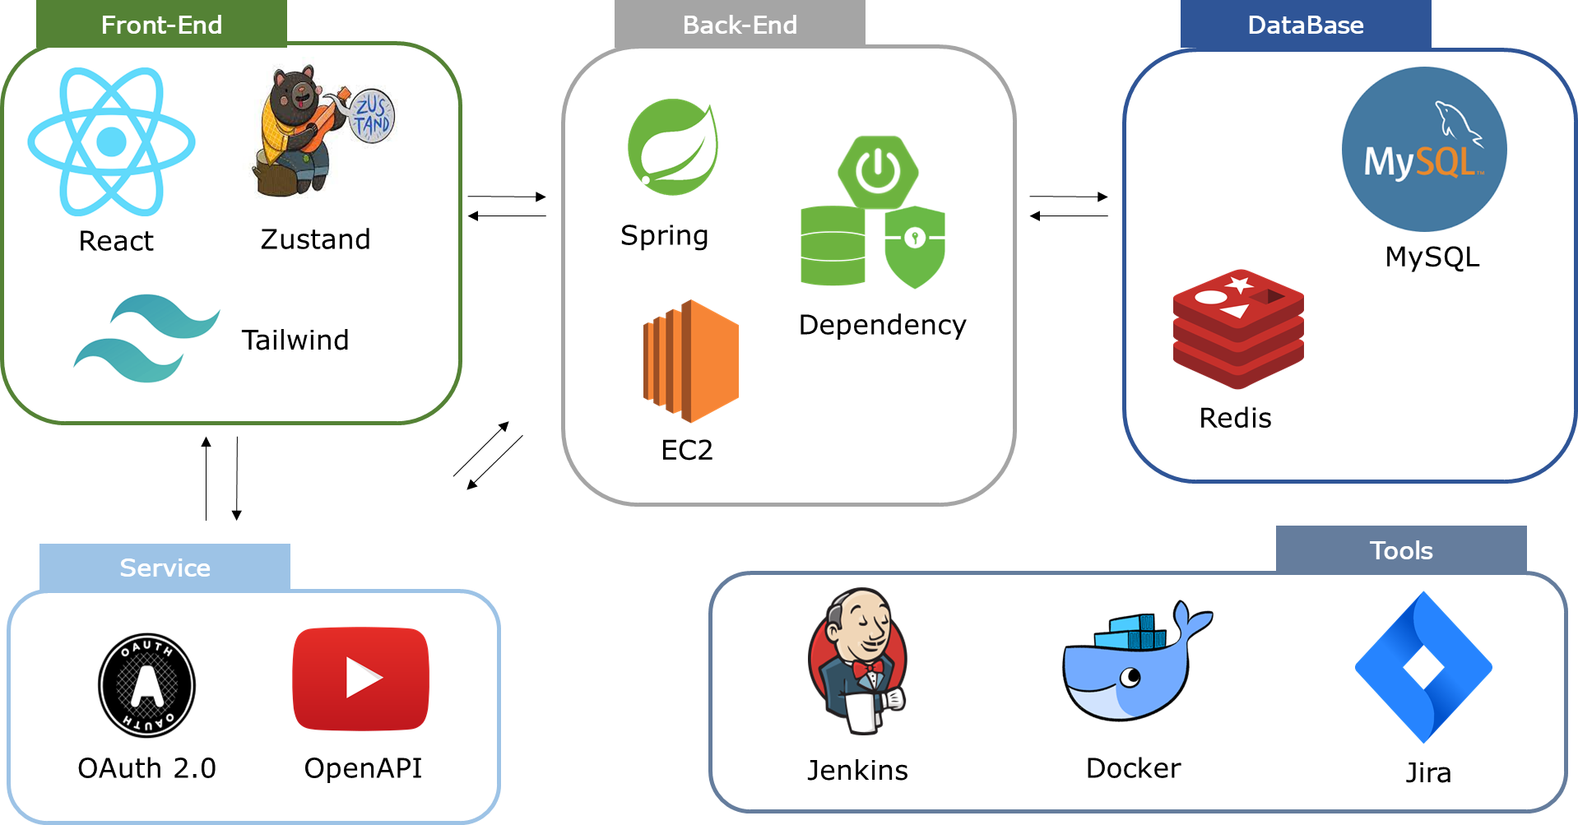
1) 기술 스택
Notes:
우선 저희가 생각한 서비스를 제공하기 위해 현재 사용하고 있는 서비스의 아키텍쳐입니다.

Slide 11
2) 아키텍쳐 (drawio)
Notes:
프로젝트 기획 당시 저희는 외부 툴을 적극적으로 사용하여 아키텍처 구축에 활용하였습니다.
우선, 드로우 아이오를 이용해 유즈케이스 다이어 그램을 작성하며 사용자의 흐름을 따라가보았습니다.

Slide 12
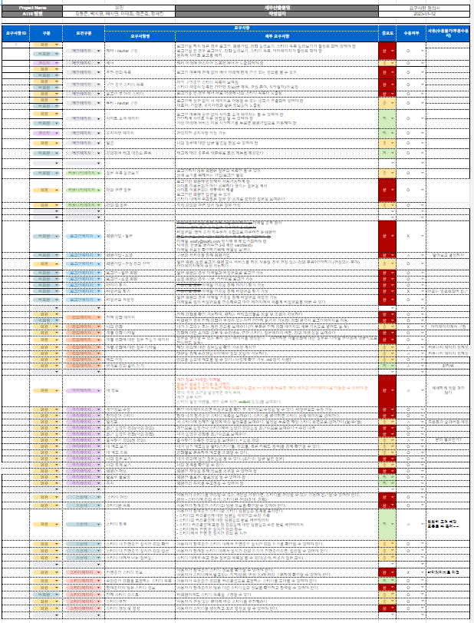
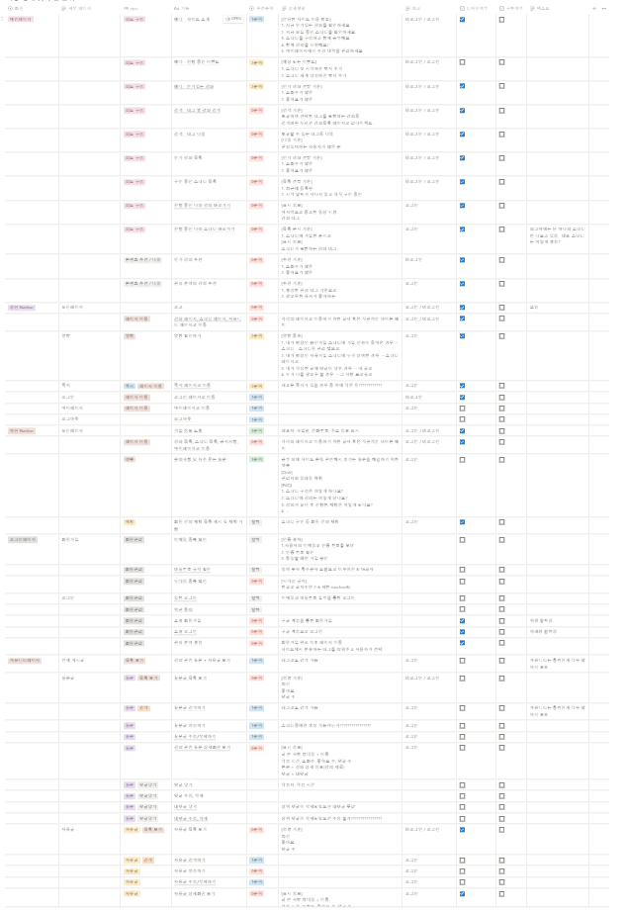
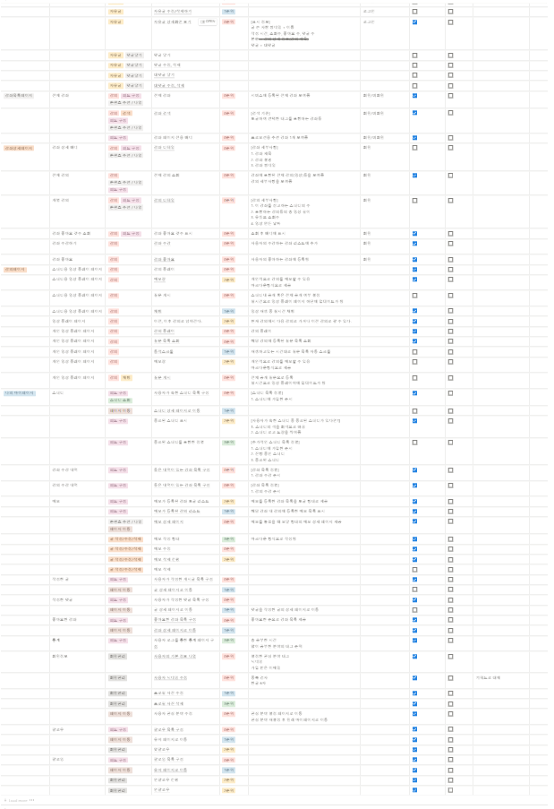
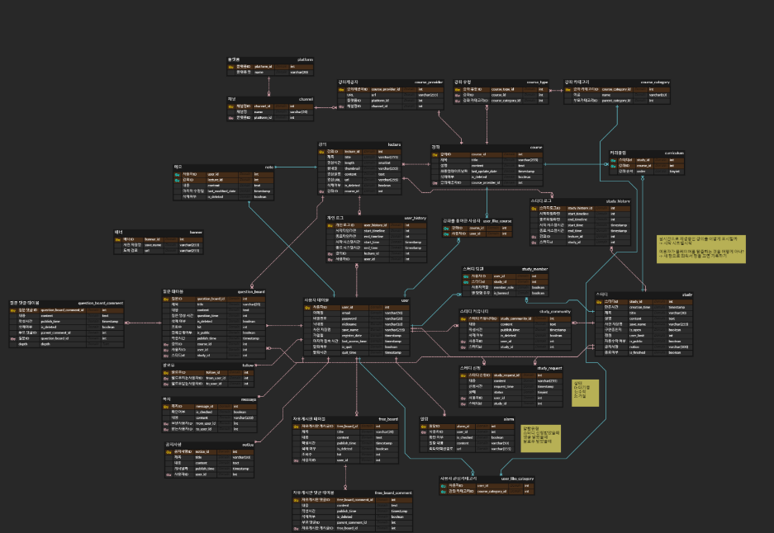
2) 아키텍쳐(Google Docs, Notion, ERD Cloud)
사용자 요구사항 정의서
기능 명세서
ERD
Notes:
앞선 사용자 흐름을 바탕으로 요구사항 정의서, 기능 명세서, ERD를 작성하고 작업의 우선 순위를 정하였습니다.

Slide 13


3) 와이어 프레임
스터디 진행 & 강의 시청 시
제공되는 사이트 내 서비스 기능
활용도 향상
Notes:
그렇게 나온 진행 과정을 보여드리겠습니다
우선 와이어프레임을 보여드리기 전에
저희 사이트에서 강의를 볼 때 제공되는 서비스를 사용자가 백분 활용할 수 있게 웹으로 설계한 점을 말씀드리고 싶습니다.

Slide 14
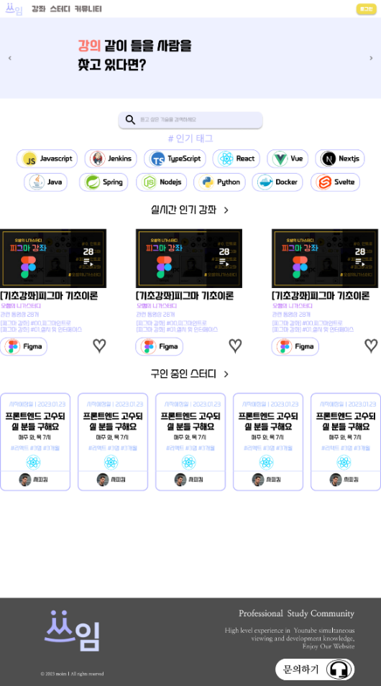
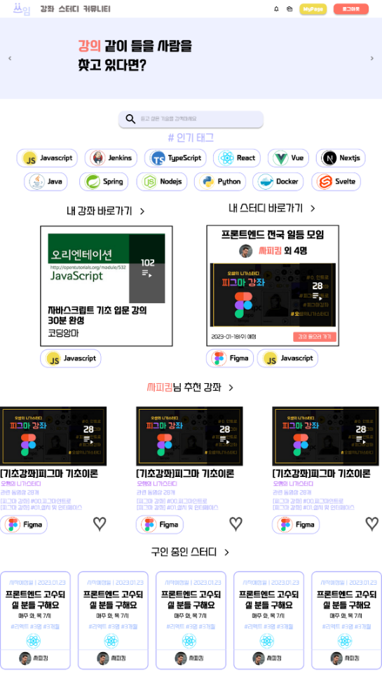
3) 와이어 프레임 – 메인 페이지
로그인 전
로그인 후
Notes:
그럼 시작해보겠습니다.
왼쪽부터 차례대로 로그인 전과 후의 메인페이지입니다.
사용자는 회원가입 후 자신이 관심있는 분야를 선택하게 되는데 이에 따라 사용자 맞춤형의 메인페이지를 구성하였습니다.

Slide 15
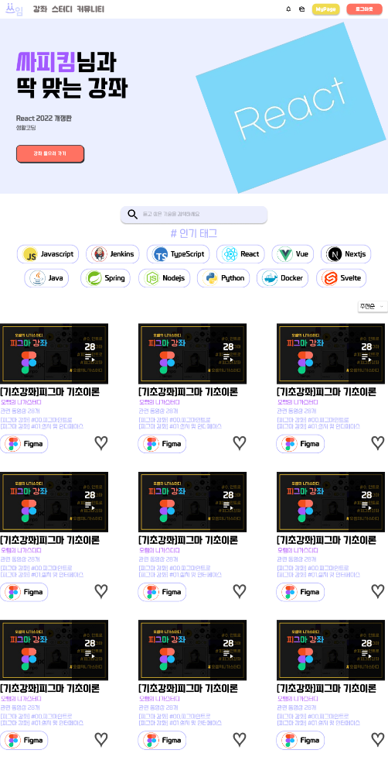
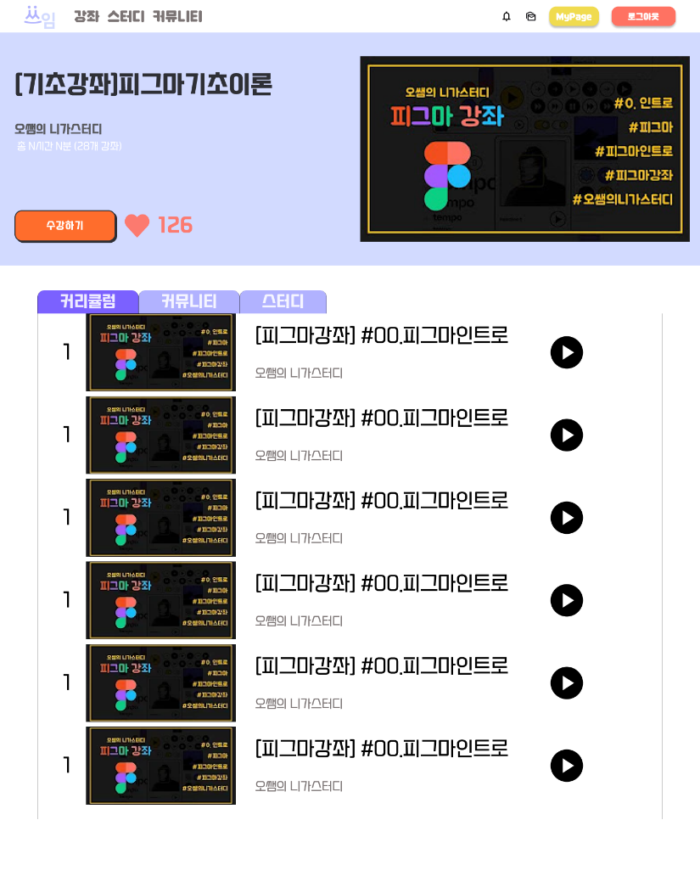
3) 와이어 프레임 – 강좌 페이지
강좌 페이지
강좌 상세 페이지
Notes:
강좌 페이지에 들어가게 되면 앞서 말씀드린 것처럼 유튜브에 제공되는 강좌의 목록을 볼 수 있습니다.
강좌 상세 페이지에서는 각 강좌에 해당하는 강의 목록, 강의에 달린 질문, 해당 강좌를 포함한 스터디를 볼 수 있습니다.

Slide 16
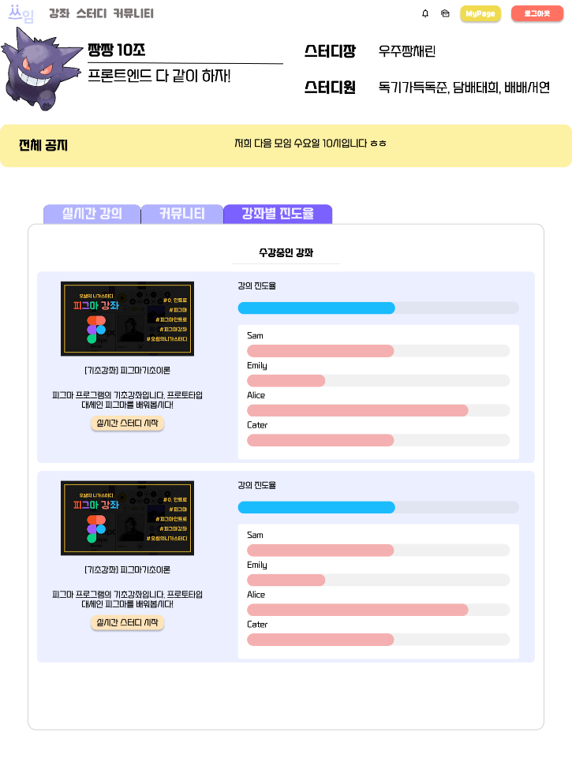
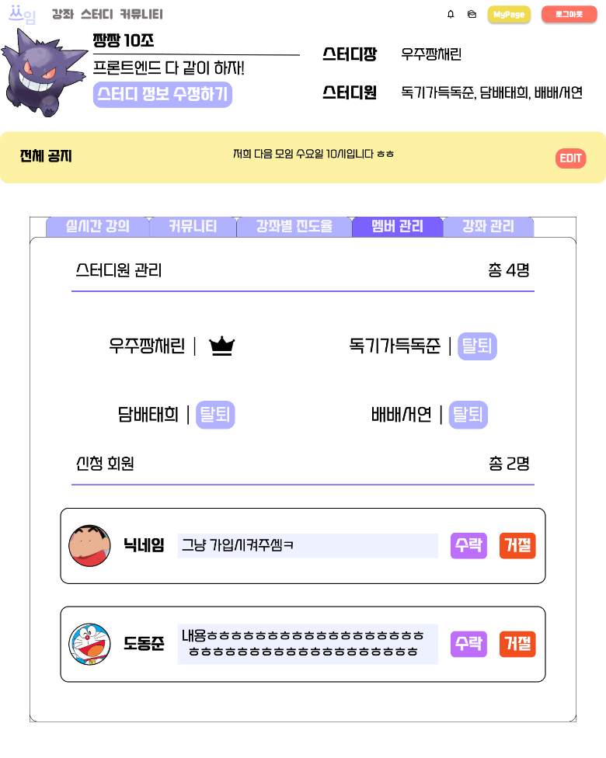
3) 와이어 프레임 – 스터디 페이지
멤버용
방장용
Notes:
스터디 페이지는 멤버용과 방장용이 나누어져 있습니다.
우선 공통 기능으로는 스터디 내 작은 커뮤니티와 멤버별 진도 확인 기능이 있습니다.
여기에 방장은 스터디의 기본 정보, 멤버, 강좌 목록을 관리할 수 있습니다.

Slide 17
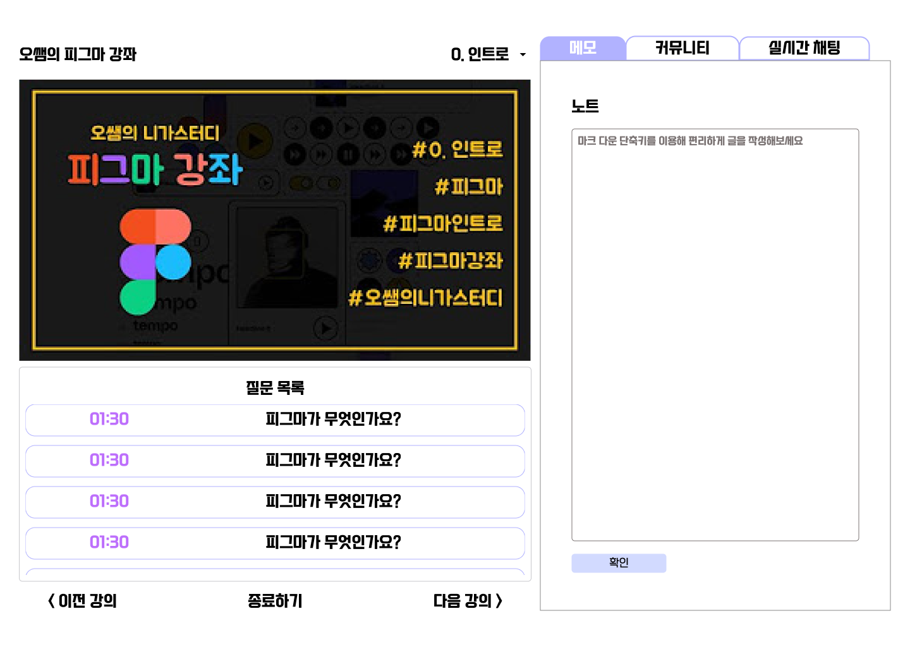
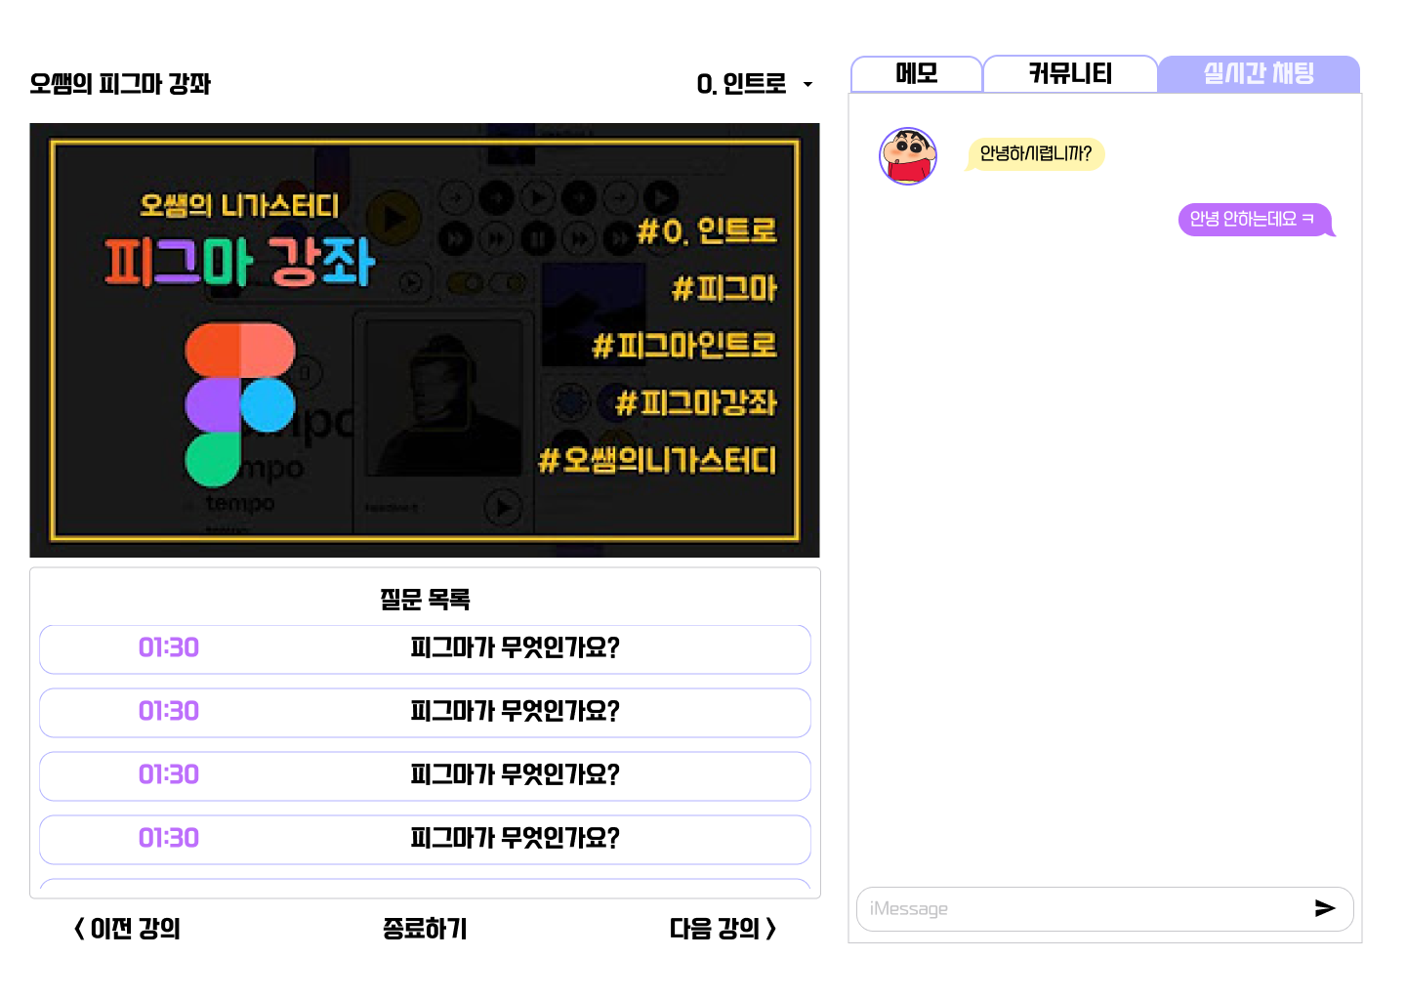
3) 와이어 프레임 – 플레이어
Notes:
강의 플레이어에서는 나만 볼 수 있는 메모를 작성하거나 스터디원들과의 실시간 채팅을 하고 질문을 작성하고 답변을 남길 수 있습니다.
스터디원들과 강의를 함께 수강하며 실시간 교류 기능을 통해 혼자가 아닌 함께 공부한다는 느낌과 경험을 제공합니다.

Slide 18
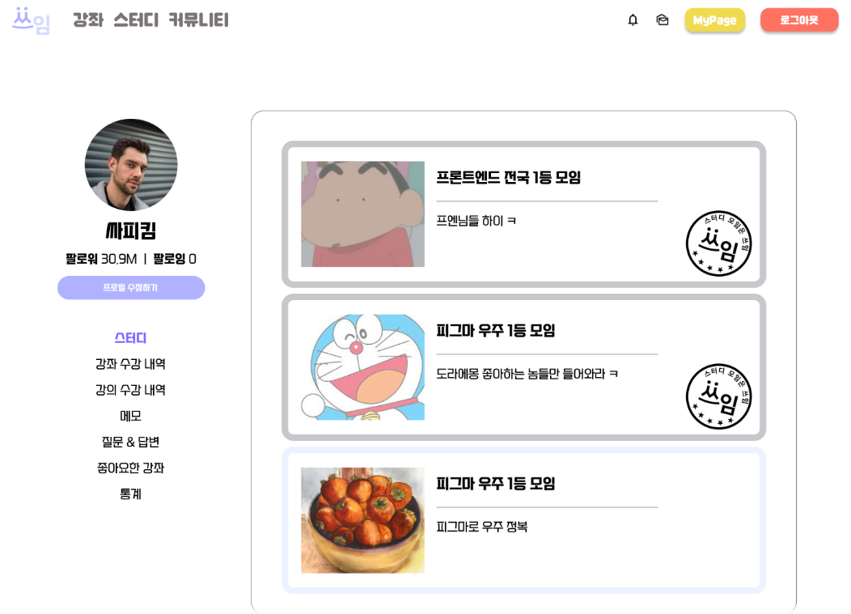
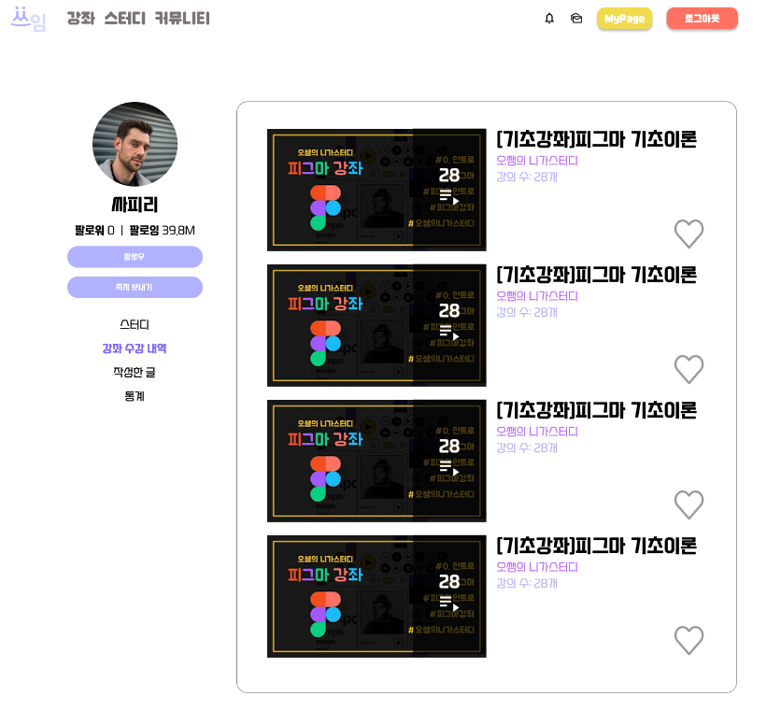
3) 와이어 프레임 – 마이페이지
Notes:
이 외에도 마이페이지에서 사용자의 스터디, 수강 내역, 작성 글 등을 관리할 수 있습니다.

Slide 19
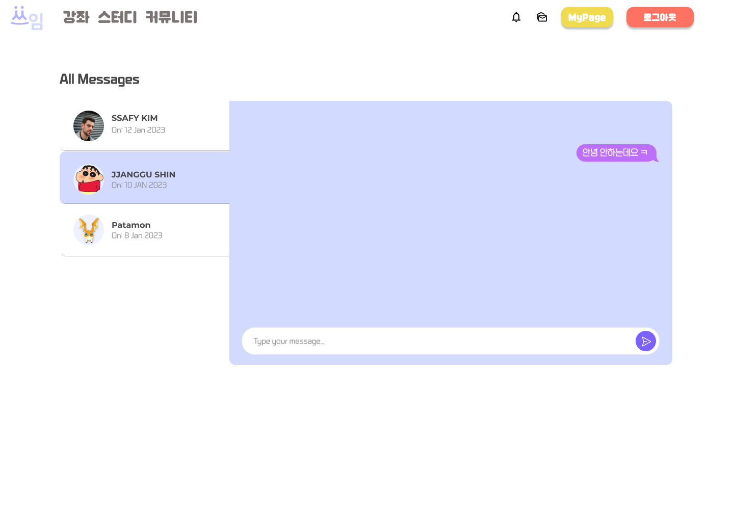
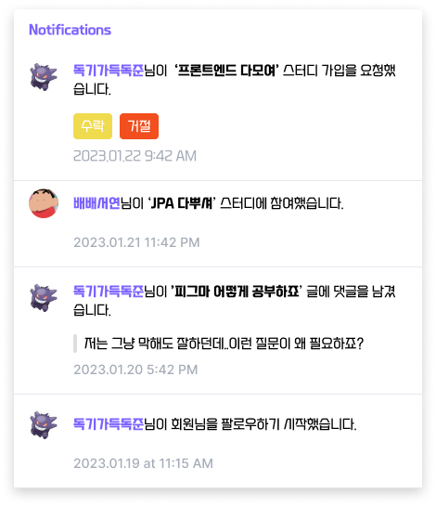
3) 와이어 프레임 – etc
쪽지
알림
Notes:
또한, 다른 유저와 쪽지를 나누고 게시글에 댓글이 달리거나 개설한 스터디에 가입 신청이 들어오면 알림이 ????????

Slide 20
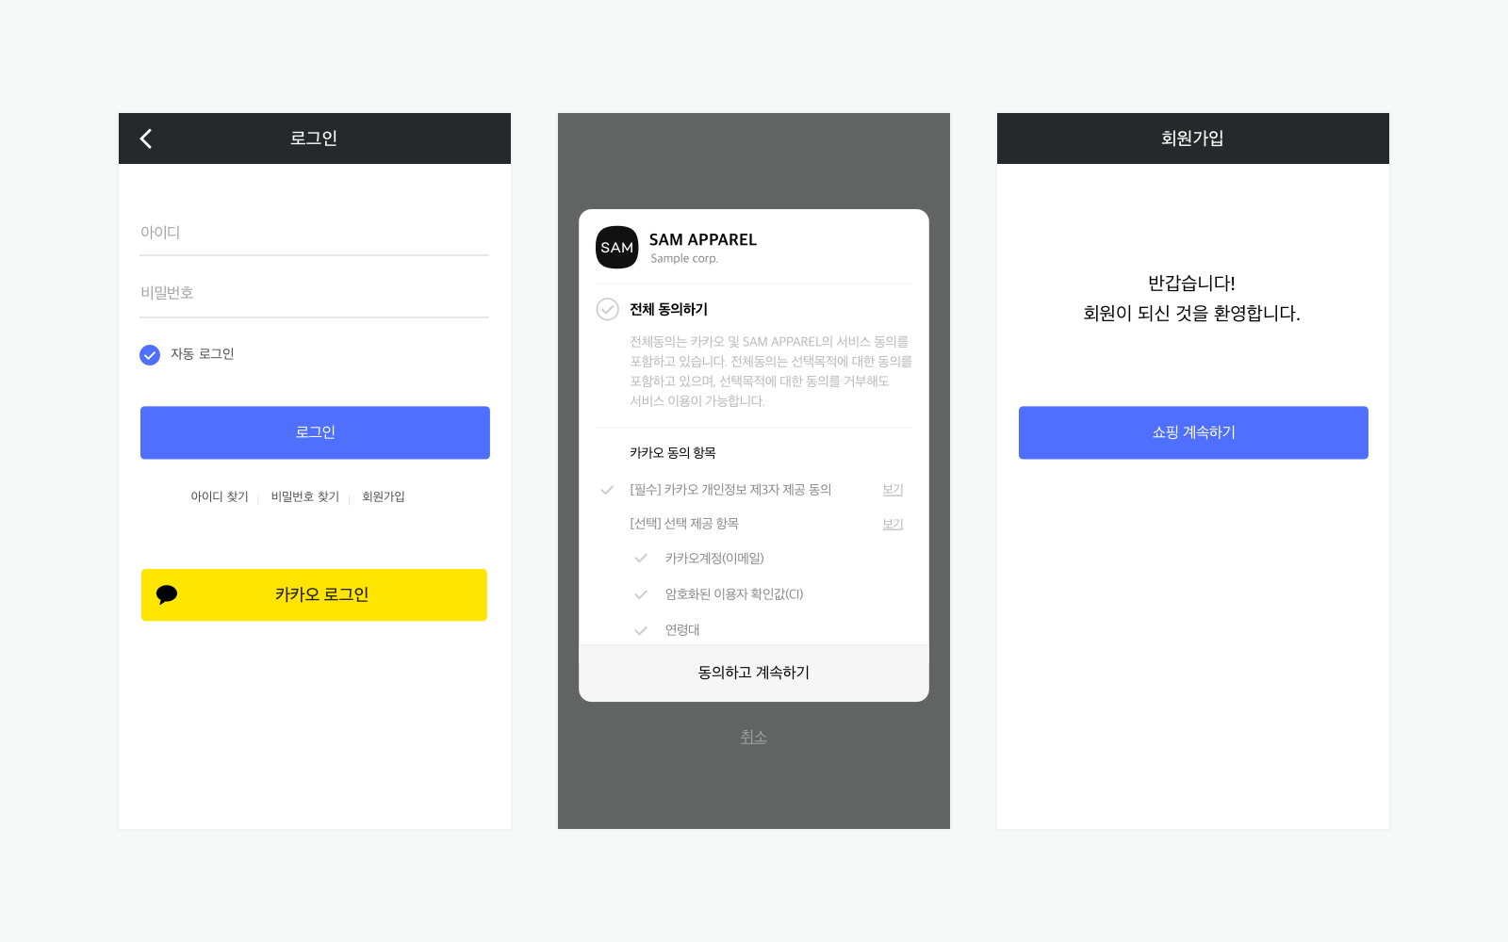


4) 주요 기술 – 회원 관리
OAuth Token을 기반으로 JWT Token을 발급하여 사용자 권한 관리
WAS 버전 업데이트로 인해 배포가 중단되지 않도록 로드 밸런싱 계획
OAuth 회원
Notes:
다음으로 사용 중인 주요 기술입니다.
간략한 회원 정보 관리를 위해 OAuth를 적극 활용하기로 했습니다. OAuth 발급 Token을 기반으로 JWT Access Token을 발급하여 사용자 권한을 관리합니다.
또한, WAS 버전 업데이트로 인해 배포가 중단되지 않도록 로드밸런싱을 계획하였습니다.

Slide 21

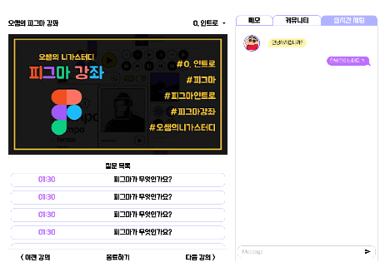
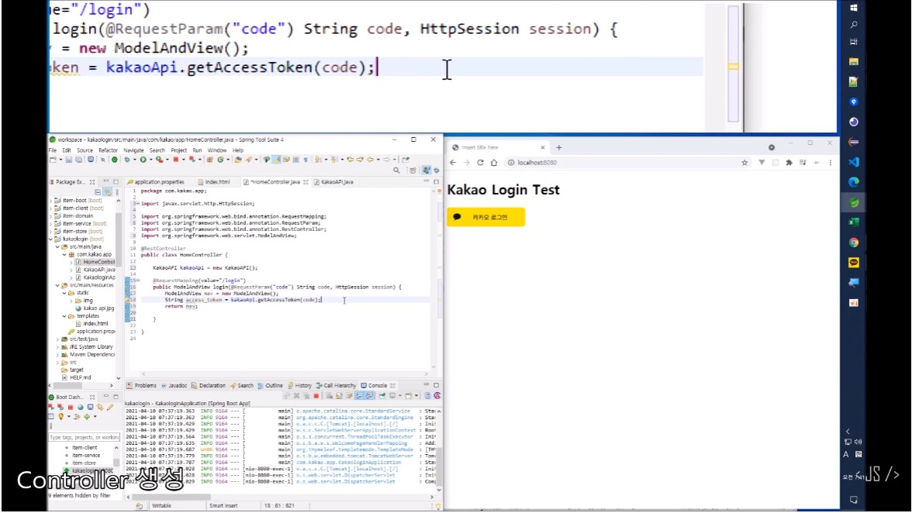

4) 주요 기술 – 동시 시청
Youtube API와 Redis를 함께 사용해 사용자 시청 시간 동기화
+
Notes:
유튜브 강좌의 동시시청을 가능케 하기 위해 Youtube Player API와 Redis를 사용해 클라이언트 간 시청 시간의 동기화를 계획하였습니다.

Slide 22
03
정채린
김동준
배서연
이태희
정준호
박서영
김동준
정채린
개발 현황
진행 상황
배서연
Notes:
다음으로는 앞서 말씀드린 기술에 대한 현재 진행 상황에 대해 말씀드리겠습니다.

Slide 23











1) 개인 진행 상황
Notes:
우선 기술 개발을 위해 각자 공부를 진행하였습니다.

Slide 24
2) 팀 진행 상황
SERVER
젠킨스로 도커 기반 CI/CD 파이프라인 구축 완료
Front
Back
커뮤니티 페이지
전체적인 디자인 완료
스터디 생성 폼 및
구인 목록 출력
프로젝트 구조 생성
유튜브 API 및
카카오 로그인 개발 중
Notes:
공부한 것을 바탕으로
현재 서버는 젠킨스로 도커 기반 CI/CD 파이프라인 구축을 완료하였습니다.
프론트와 백도 다음과 같이 진행중입니다.

Slide 25
3) 향후 계획
~4주차
~5주차
~6주차
현재
~1/29일
5일
7일
9일
12일
14일
16일
17일
유튜브 정보 크롤링
UCC 작업
로그인 기능 구현
발표 준비
스터디 페이지, 비디오 플레이어 구현
명세/ 포트폴리오화
커뮤니티 페이지 구현
최종 정리/ 발표
마이페이지 구현
쪽지, 알림 기능 구현
테스트, QA , 최적화
Notes:
6주차까지 그래프로 표현하여 보았습니다.

Slide 26
04
정채린
김동준
배서연
이태희
정준호
박서영
김동준
정채린
개발 문화
전략과 규칙
배서연
Notes:
마지막으로 저희 팀의 개발 문화를 말씀드리며 발표를 정리하고자 합니다.

Slide 27
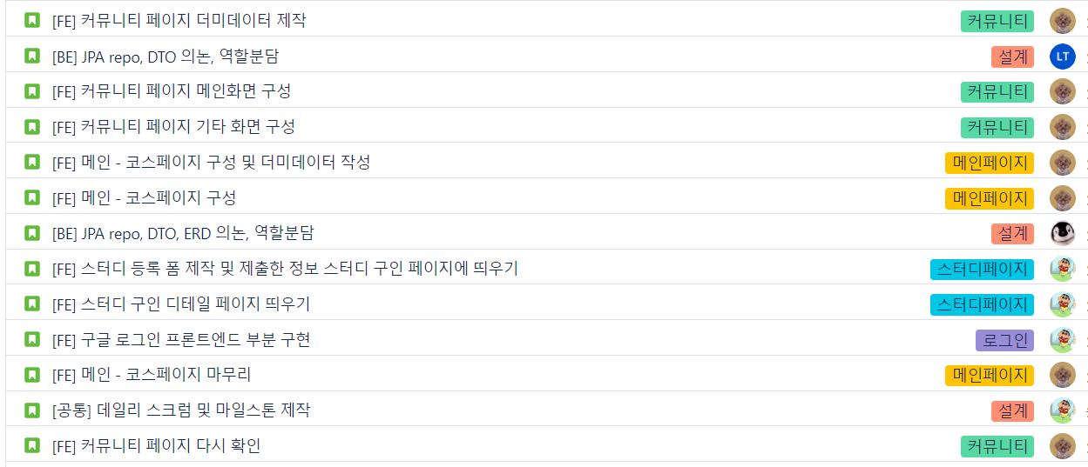
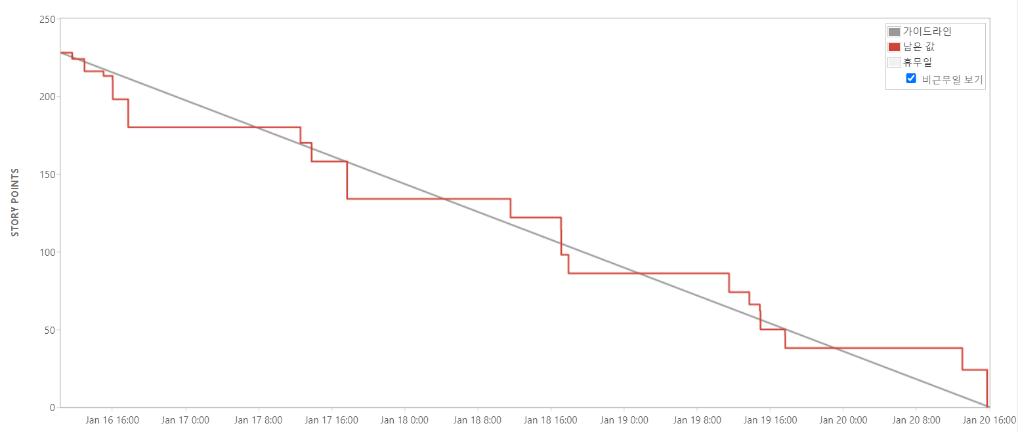
1) 일정 관리 - 지라
Notes:
지라의 컨벤션 규칙을 정해 일정 관리를 하고 있으며

Slide 28
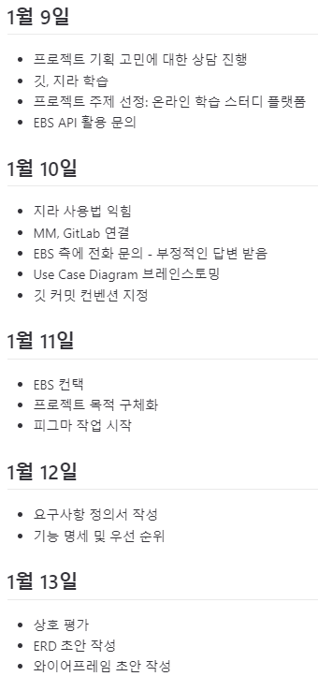
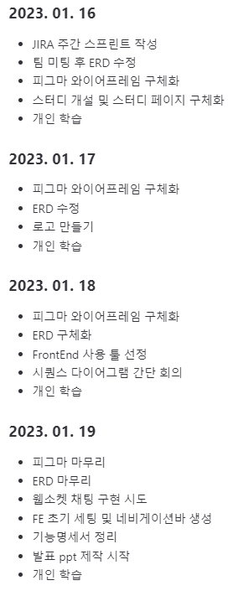
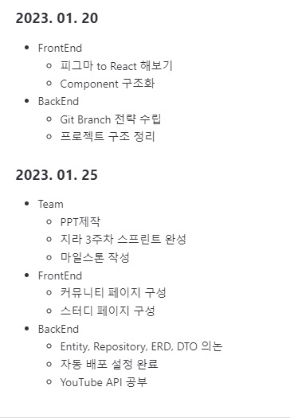
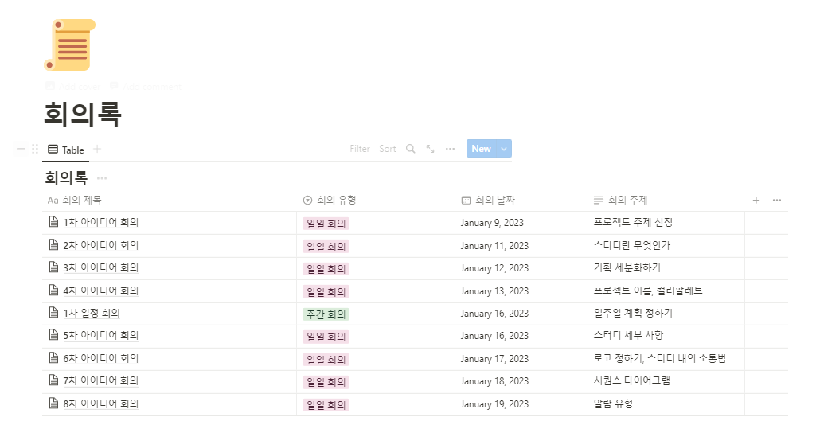
1) 일정 관리 - 회의록
Notes:
회의록을 작성해 진행 상황을 관리해 향후 계획 달성에 힘쓰고 있습니다.

Slide 29
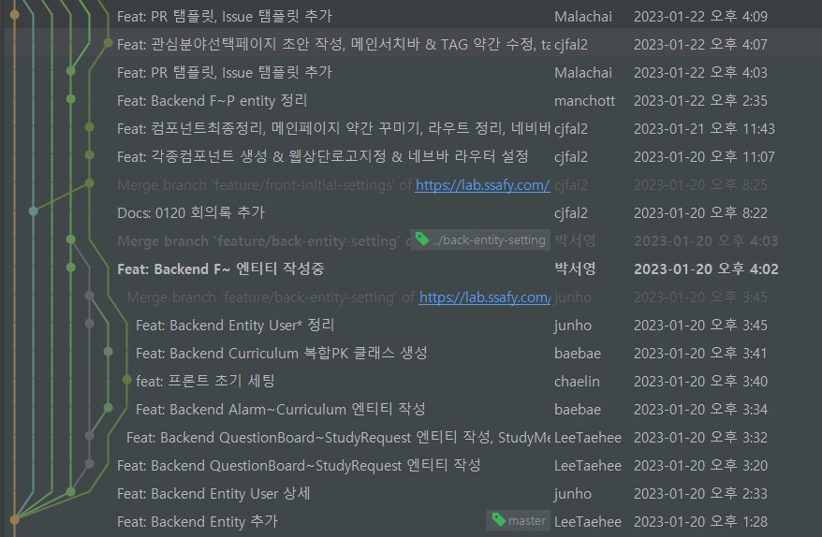
2) 개발 문화 – 컨벤션
master
ㄴ develop : feature들을 머지하는 브랜치
ㄴ feature/[back or front]-[영문 기능]
: 구현해야하는 기능들을 개발하는 브랜치
: 기능 별로 관리
Notes:
또한 브랜치 전략과

Slide 30
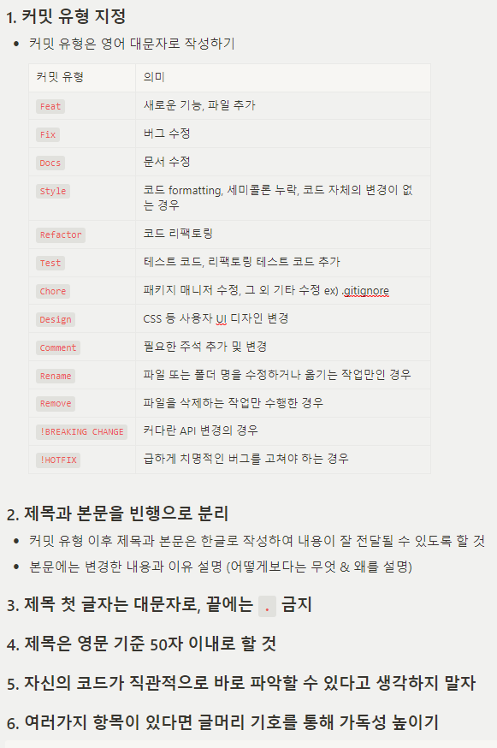
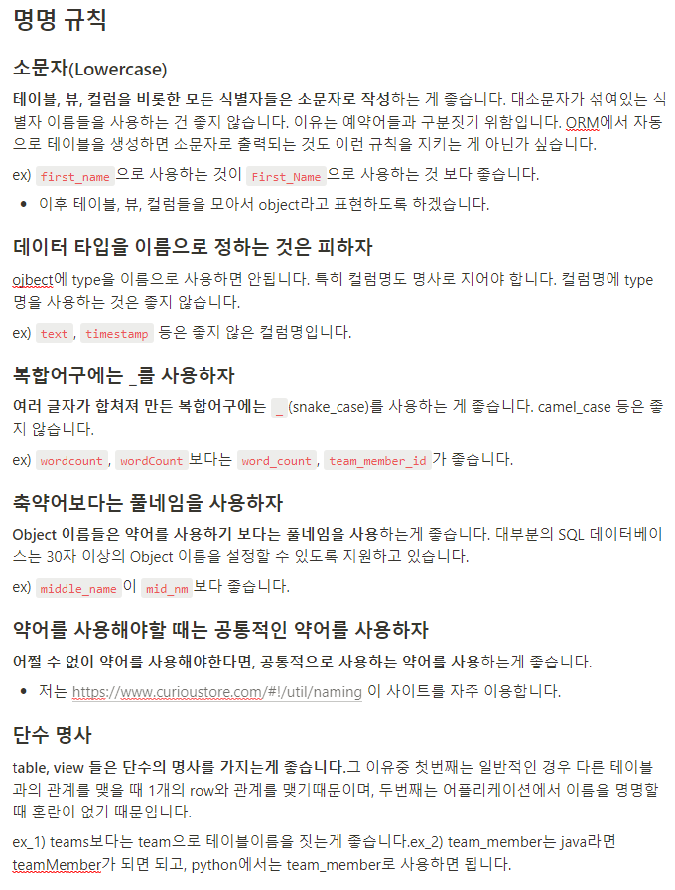
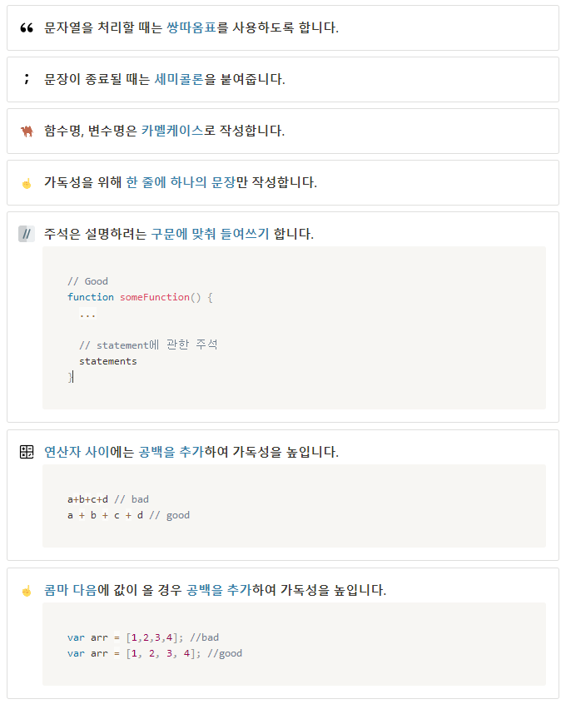
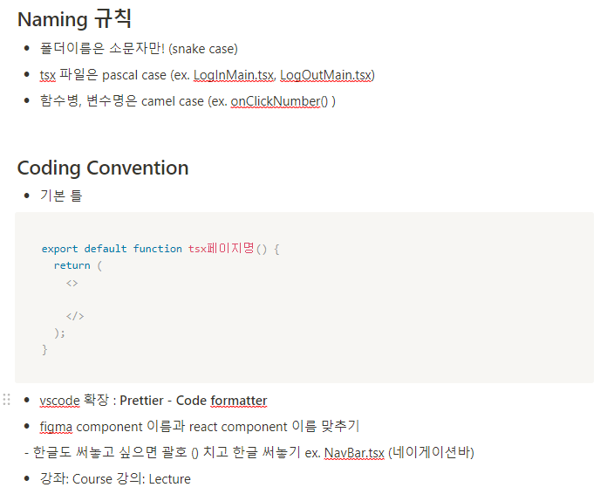

2) 개발 문화 – 컨벤션
깃
DB
코드 - 공통
코드 – 프론트 & 백
Notes:
크고 작은 것 하나하나 룰을 정해 협업을 진행하고 있습니다.

Slide 31
Thank You.
SSAFY 8기 서울 1반 10조
Notes:
지금까지 1반 10팀 피스의 쓰임이었습니다. 감사합니다.

Slide 32
05
정채린
김동준
배서연
이태희
정준호
박서영
김동준
정채린
Q & A
질문 시간
배서연
Notes:
그럼 추가적으로 질문 받는 시간 가지겠습니다.

